Slide 1
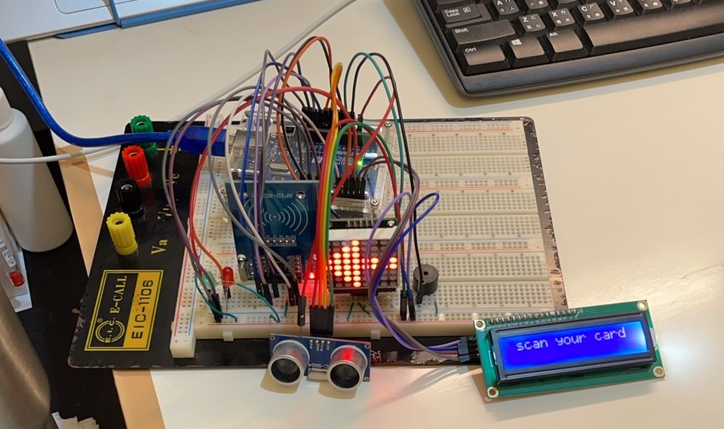
智慧停車柵欄機系統
組員:
電子三甲108360133李仲崴
電子三甲108360109陳彥廷

Slide 2



故事背景:
我們一開始在決定題目時，很糾結不知道ardunio能夠應用在哪裡，直到某一天陳彥廷碰巧路過停車場時，突然靈光乍現於是陳彥廷就把我們的主題訂為智慧停車柵欄機系統了。

Slide 3
組員分工:
陳彥廷:程式編碼、WORD、設計電路架構
李仲崴:程式編碼、PPT、接線

Slide 4
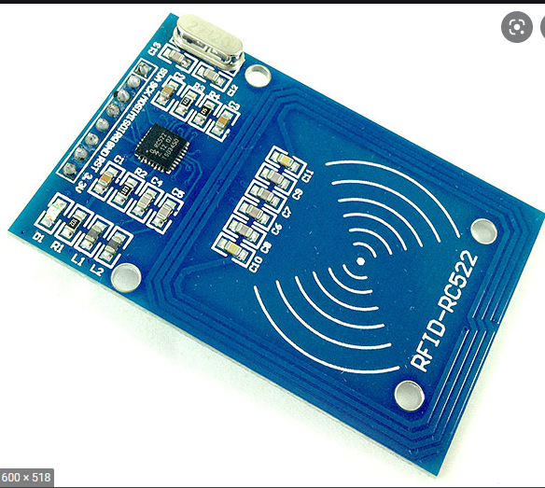
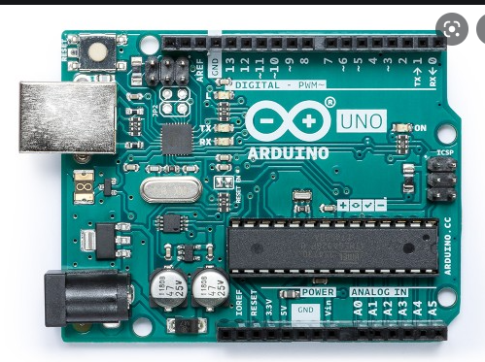
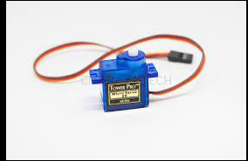
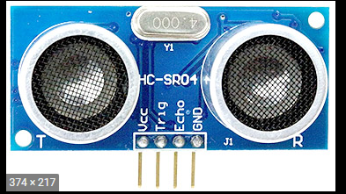
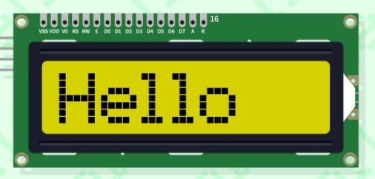
Arduino 電路架構設計(使用元件):
超音波測距儀*1、8X8 LED矩陣*1、RFID無線射頻辨識*1、LED*2、LCD顯示器*1、Buzzer蜂鳴器*1、arduino uno版*1、電阻(330)*2、麵包版*1、伺服馬達*1

Slide 5
Arduino 電路架構設計(使用說明):
1.當超音波感測器在面前沒有障礙物時，在Serial Monitor上顯示當前距離及前方無車，而LCD上顯示clear。
2.當超音波感測器面前有5cm內的障礙物時，LCD顯示show your card，蜂鳴器叫兩聲並亮起紅色LED，8X8LED矩陣顯示箭頭指向RFID，並要在RFID偵測你的卡。
合法的卡:
LCD會顯示目前的餘額並扣款，馬達會選轉90度讓柵欄升起，持續10秒後再 放下。
不合法的卡:
LCD會顯示this card is invalid, Try again，此時蜂鳴器跟紅色LED會鳴叫及 閃爍。

Slide 6
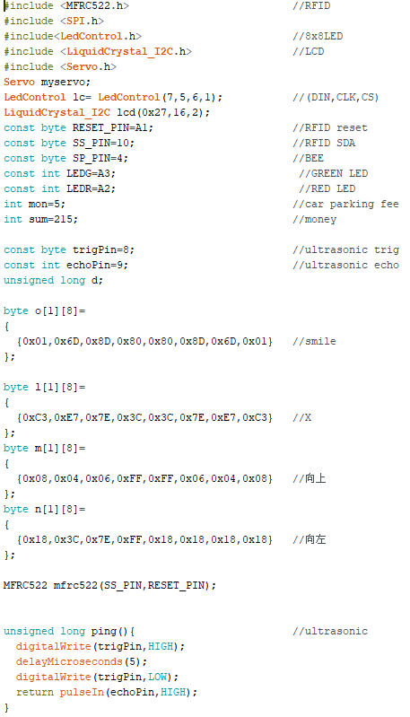
程式碼:
呼叫各個元件的函示庫並宣告腳位
微笑圖案，代表前方沒障礙物
X錯誤圖案，代表卡片是不合法的
箭頭圖案，代表請依箭頭方向行駛
左向箭頭圖案，代表請刷RFID
超音波量測

Slide 7
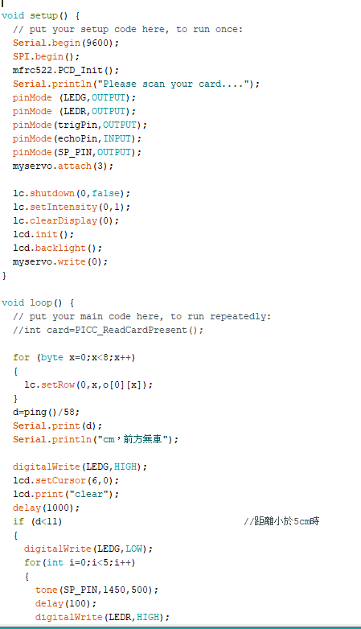
程式碼:
腳位設置
LCD、8x8矩陣LED元件初始化
超音波感測器會偵測距離，並顯示在Serial Monitor
當距離小於11公分時警報會響，
LED紅燈會閃爍

Slide 8
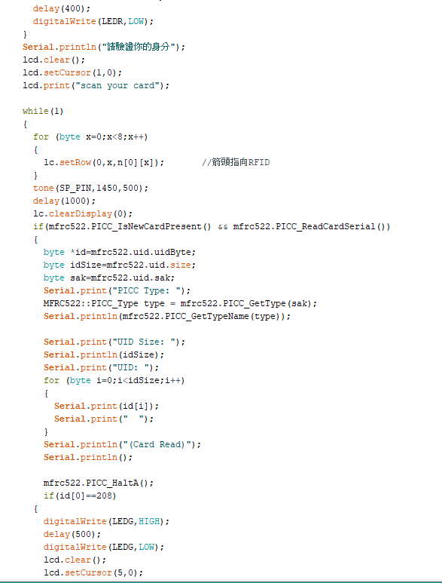
程式碼:
在Serial Monitor上會顯示請驗證你的身分，
並在LCD上顯示scan your card
如果偵測到RFID卡片的話會在Serial Monitor上顯示UID及此卡片資訊
掃描RFID卡是合法的卡時，LED綠燈會閃爍

Slide 9
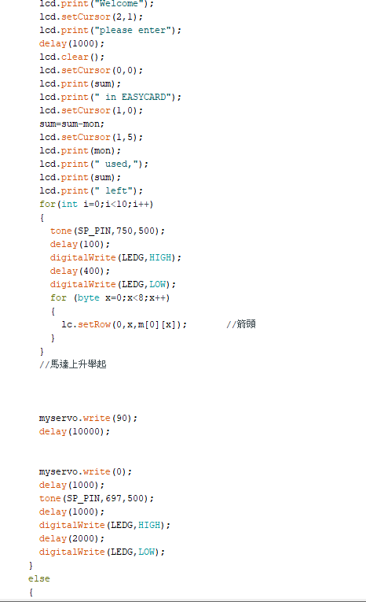
程式碼:
LCD上顯示Welcome please enter並顯示出餘額
箭頭圖案，代表請依行徑入徑行駛
馬達會上升並且維持10秒
馬達下降且LED綠燈會閃爍

Slide 10
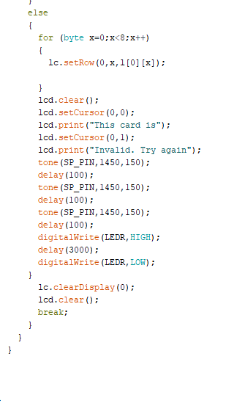
程式碼:
當掃不合法的卡時，LCD會顯示此為不合法的卡並且LED紅燈會閃爍，蜂鳴器也會鳴叫

Slide 11
實驗成果:
https://www.youtube.com/watch?v=45OHnEkX-Wg&ab_channel=%E9%99%B3%E5%BD%A5%E5%BB%B7

Slide 12
心得:
一開始修這門課時，我還以為這門課應該是們玄學，沒想到實際接觸下來很有趣也很容易上手，而且老師沒堂課都會有課堂作業讓我們練習熟悉老師上課的內容，讓我們更容易把知識吸收。
沒想到時間過的那麼快，一下子就到了學期末了，謝謝老師跟學長教我們微處理機及自動控制實習。這學期雖然事情很多，但過得很充實，讓我感覺時間過得特別快。另外我覺得我應該提升自己的除錯能力和改善粗心，因為我太容易出了點錯找半天卻不知道自己錯哪。

Slide 13
參考資料:
07_LCD Module.pdf
06.Ultrasonic Sensor.pdf
05_Buzzer.pdf
03_Serial Monitor &Analog.pdf
09_RFID ModuleA.pdf
02_IO setting and LED Blink.pdf
https://crazymaker.com.tw/arduino-how-to-use-servo/

